Slide 1
プロジェクト演習I
プロジェクト名 ： Bgames プロジェクト
チーム名 ： By shys

Slide 2
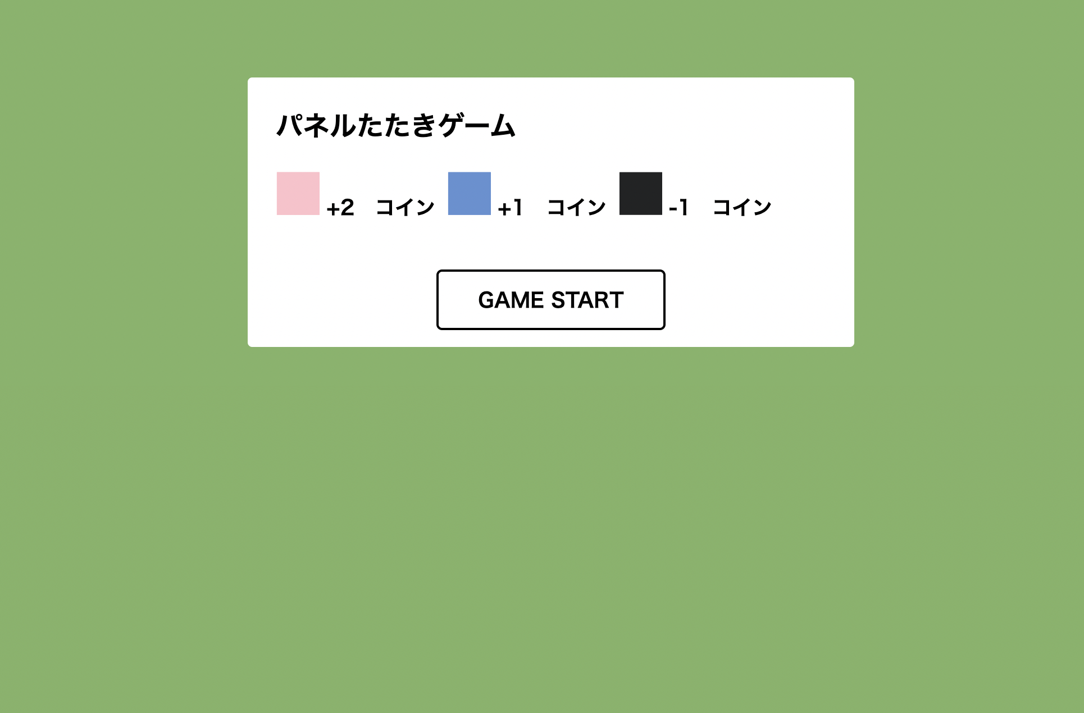
•パネルたたきゲーム
ホーム画面

Slide 3
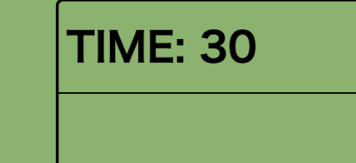
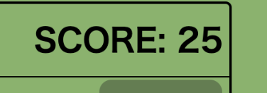
•機能について
制限時間：30秒
スコア表示

Slide 4
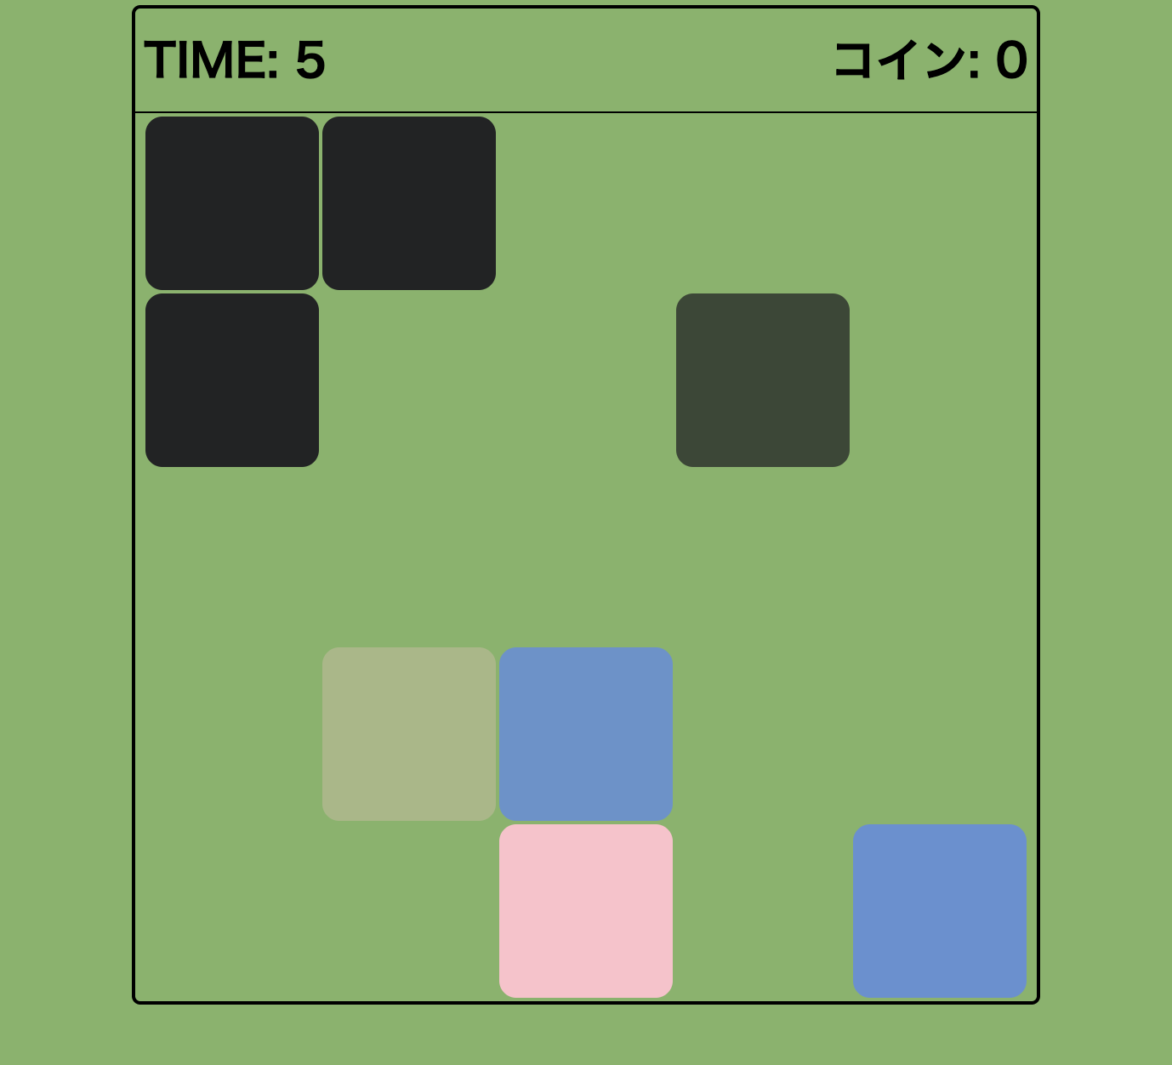
ゲーム中の画面表示

Slide 5
島田

Slide 7
酒井

Slide 9
山田

Slide 11
三浦

